Slide 1
Ⅱ. 인간, 사회, 환경과 행복
1. 진정한 행복의 의미

Slide 2
01
진정한 행복의 의미
목차
02
삶의 목적으로서의 행복

Slide 3
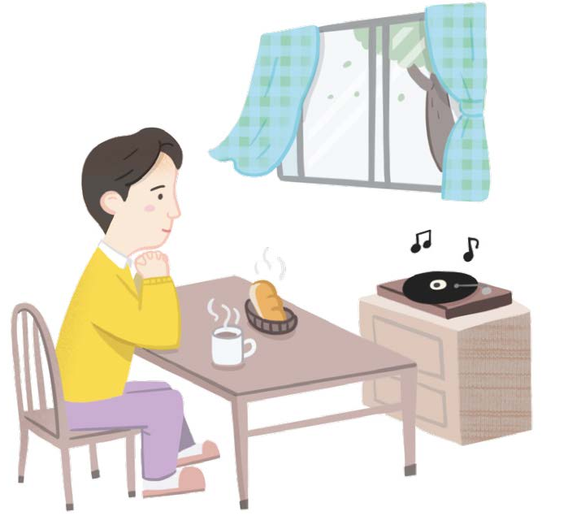
학습 목표
행복의 의미와 기준은 무엇일까?
행복
행복의 기준
학습 목표
시대와 지역에 따라 다르게 나타나는 행복의 기준을 탐구할 수 있다.
활동 : 소설가 하루키는 작지만 확실한 행복을 위와 같이 정의했다. 나에게 작지만 확실한 행복은 무엇일까?

Slide 4
행복의 의미와 기준
행복이란 무엇일까?
행복의 의미
일반적으로 행복이란 삶에서 충분한 만족과 기쁨을 느끼는 상태
영어로 Happiness, 기회와 행운
한자어로 幸福, 다행스럽고 복되다.
행복의 기준은 사람마다 다르며 시대적 상황과 지역적 여건에 따라서도 다르게 나타남

Slide 5
행복의 의미와 기준
행복의 기준은 시대적 상황에 따라 어떻게 다를까?
행복의 기준
대체로 주어진 여건에서 행복의 기준을 설정
시대적 상황에 따라 행복의 기준이 달라져 왔음
선사 시대에는 안전하게 생존하는 것
* 에피쿠로스 학파란 에피쿠로스가 창시한 고대 그리스 철학의 한 학파로 로 쾌락주의를 주장
헬레니즘 시대에는 정치적 혼란에서 벗어나 마음의 평온을 얻는 것
* 스토아 학파란 제논이 창시한 고대 그리스 철학의 한 학파로 금욕주의를 주장

Slide 6
행복의 의미와 기준
행복의 기준은 지역적 여건에 따라 어떻게 다를까?
행복의 기준
기후와 지형 등 각 지역의 자연환경도 행복의 기준에 영향을 미침
*자연 환경에 따라서 행복의 기준이 바뀔 수 있음
인문환경에 따라서는 경제적으로 빈곤한 지역에 사는 사람들은 배부르게 먹는 것이 행복의 기준이 될 수 있고 전쟁이 빈번한 지역에 사는 사람들은 평화로운 일상을 누리는 것이 행복의 기준이 될 수 있음

Slide 7
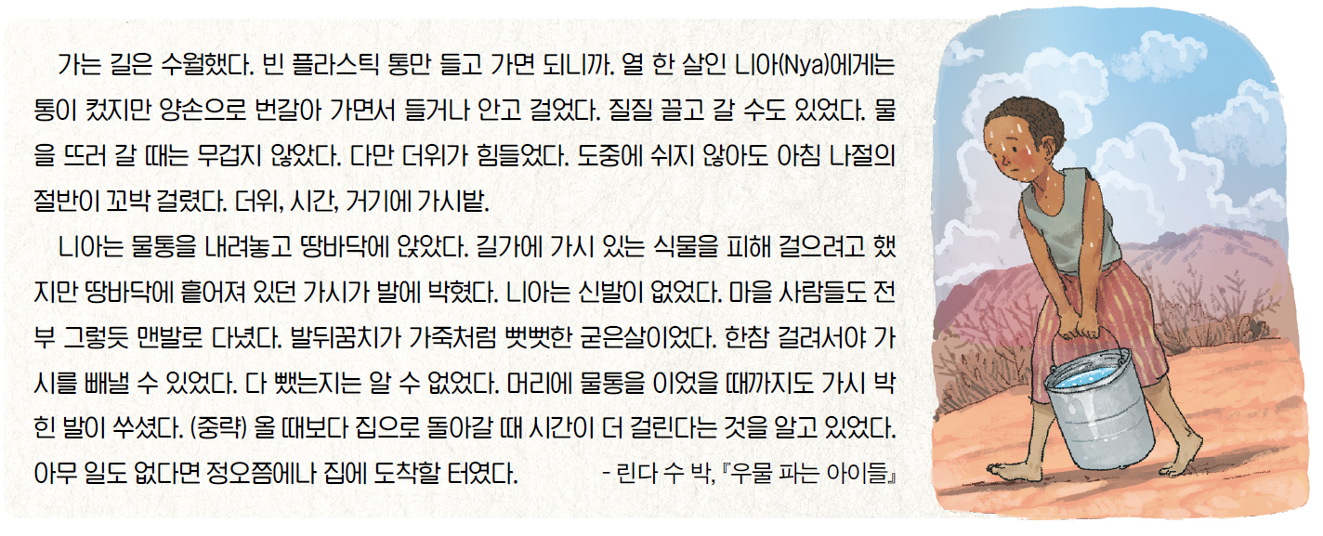
자료 더하기+
동양 사상에서의 행복

Slide 8
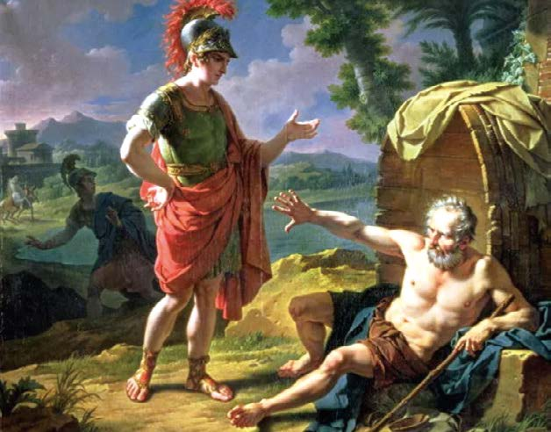
학습 목표
삶의 목적으로서의 행복은 무엇일까?
객관적 기준
주관적 기준
진정한 행복
학습 목표
행복의 객관적 기준과 주관적 기준을 탐구할 수 있다.
삶의 목적으로서 행복의 의미를 성찰할 수 있다.
활동 : 디오게네스가 추구한 행복은 무엇일까?

Slide 9
삶의 목적으로서의 행복
행복의 객관적 기준과 주관적 기준은 무엇일까?
행복의 기준
객관적 기준이란 사람이 행복하게 살기 위해서 기본적으로 필요한 의식주나 경제력 등과 같은 물질적 조건
소득, 주거, 고용, 수명 등
* 행복을 열복과 청복으로 구분하고 열복이 세속적인 물질적 만족이라면 청복은 정신적이고 지적인 만족이며 열복을 얻은 사람은 많지만 청복을 얻은 사람은 얼마 없다고 주장
주관적 기준이란 삶의 만족감, 일상생활에서 느끼는 즐거움, 자아실현, 가족과의 사랑 등을 의미하며 같은 상황이나 여건에서도 사람마다 다르게 나타남

Slide 10
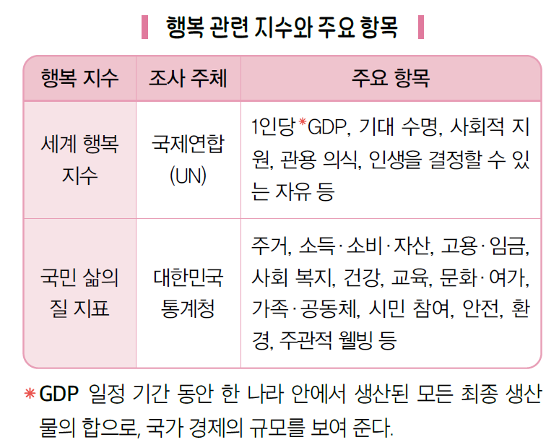
삶의 목적으로서의 행복
행복의 객관적 기준과 주관적 기준은 무엇일까?
진정한 행복
오늘날은 물질 만능주의이 팽배해짐에 따라 객관적 기준만 충족된다면 행복할거라 생각하는 사람들이 많음
주관적 만족감이 떨어진다면 행복하지 않을 것임
최근에는 여러 기관에서 개인의 주관적 만족감까지 통합적으로 고려하여 행복을 측정
진정한 행복이란 물질적, 정신적 가치를 조화롭게 추구할 때 얻을 수 있는 만족감과 즐거움

Slide 11
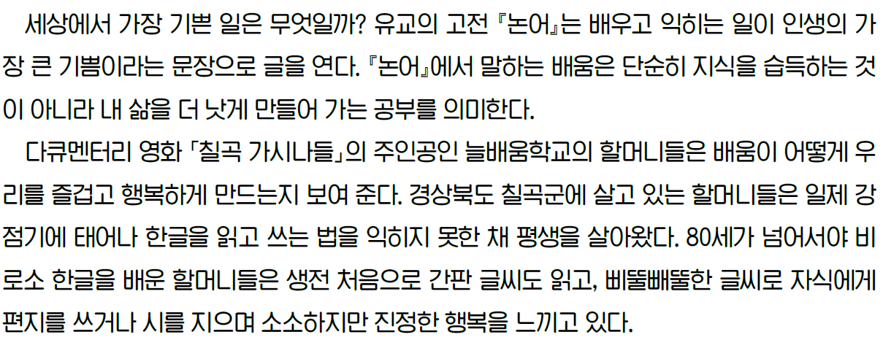
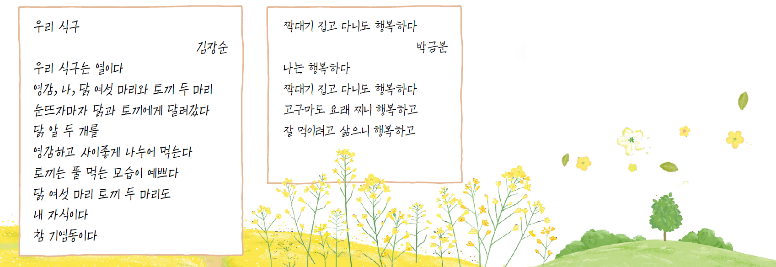
자료 더하기+
행복을 읊어 주는 영화 「칠곡 가시나들」

Slide 12
삶의 목적으로서의 행복
삶의 목적으로서 행복의 의미는 무엇일까?
삶의 목적으로서 행복
돈을 많이 벌려고 하는 이유는 돈 그 자체가 목적이 아니라, 궁극적으로는 행복한 삶을 살기 위해서 임
아리스토텔레스는 인간의 궁극적 목표를 행복으로 보았음
누구나 행복은 삶의 궁극적 목적으로 추구하며 이는 행복 그 자체가 목적적이고 본질적임

Slide 13
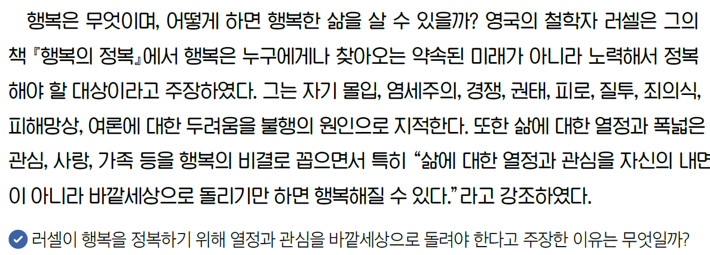
자료 더하기+
행복의 정복

Slide 14
총 정리 Time
2-1 진정한 행복의 의미
행복의 의미와 기준
삶의 목적으로서의 행복
시대적 상황
객관적 기준
진정한 행복
행복
지역적 여건
주관적 기준
삶의 목적으로서의 행복

